Slide 1
Taltidningar för fler – att nå nya läsare
SDK
2014-11-14

Slide 2
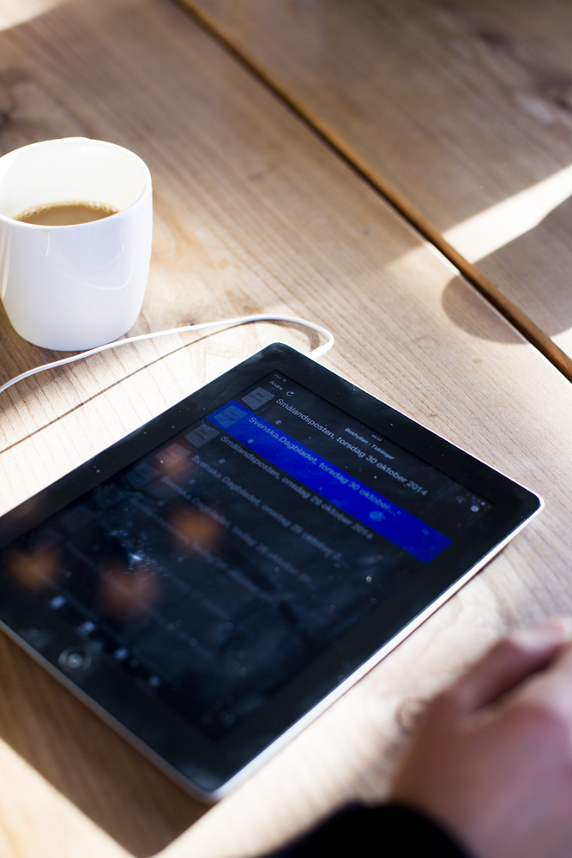
Innehåll
Varför prata om taltidningar?
Vad är en taltidning?
Hur läser man taltidningar?
Vem kan prenumerera?
Hur når vi läsarna?

Slide 3
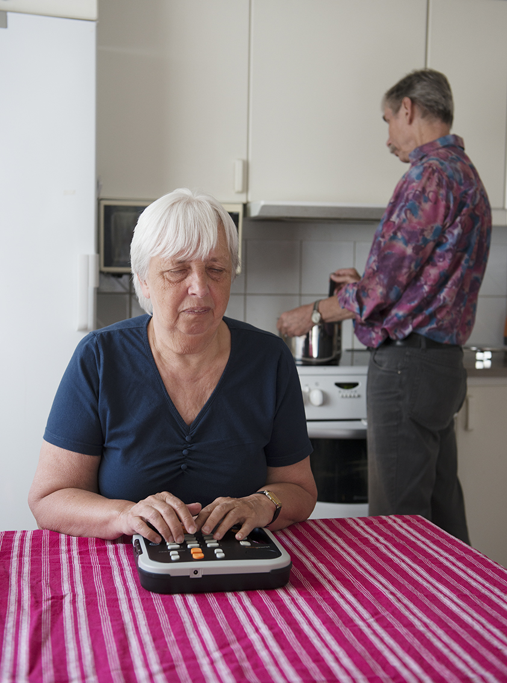
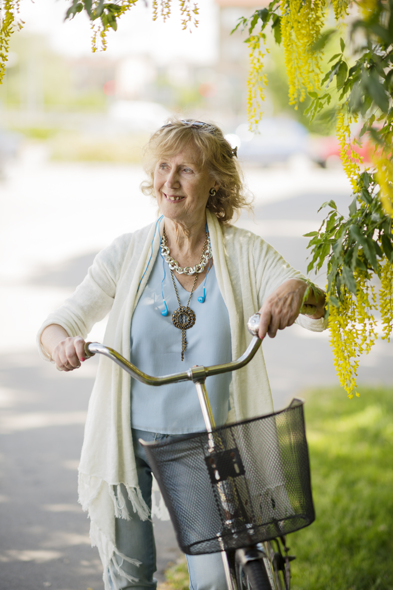
Varför prata om taltidningar?
En förändrad taltidningsverksamhet
Regeringsuppdrag 2010
Ökad tillgängligheten till dagstidningarnas innehåll
Teknikskifte genomfört 2013-2014
Större urval
Nu mer innehåll tillgängligt
Oberoende av bostadsort

Slide 4
Vad är en taltidning?
En tillgänglig version av en dagstidning
Ges ut av en dagstidning och tillgängliggörs av MTM
Prenumeranten betalar prenumerationsavgift till tidningen
Används idag mest av synskadade, men kan även användas av personer med andra former av läsnedsättningar
Texttidning som läses med lokal talsyntes
Distribueras via internet

Slide 5
Vad innehåller taltidningen?
Innehåll
Tidningens textinnehåll
Tilläggsmaterial som tv-tablåer, väder, familjeannonser
Finns i flera utföranden
Full längd
Kort tidning
Profilversion
Kommer ut samtidigt som papperstidningen

Slide 6
Hur läser man taltidningen?
I en taltidningsspelare, som liknar de Daisyspelare som används för att läsa talböcker
I din surfplatta eller smarta mobiltelefon med appen Legimus
I din dator med läsprogram
Prenumeranter får låna en spelare, med anslutning till internet, från MTM.

Slide 7
Vem kan prenumerera?
Alla personer som har en läsnedsättning har rätt att prenumerera på taltidningen
Vanliga orsaker till läsnedsättning: dyslexi, synnedsättning, ADHD, afasi, rörelsehinder…
Även organisationer, institutioner eller vårdinrättningar som betjänar målgruppen kan prenumerera.
Exempelvis bibliotek, skolor och särskilda boenden…

Slide 8
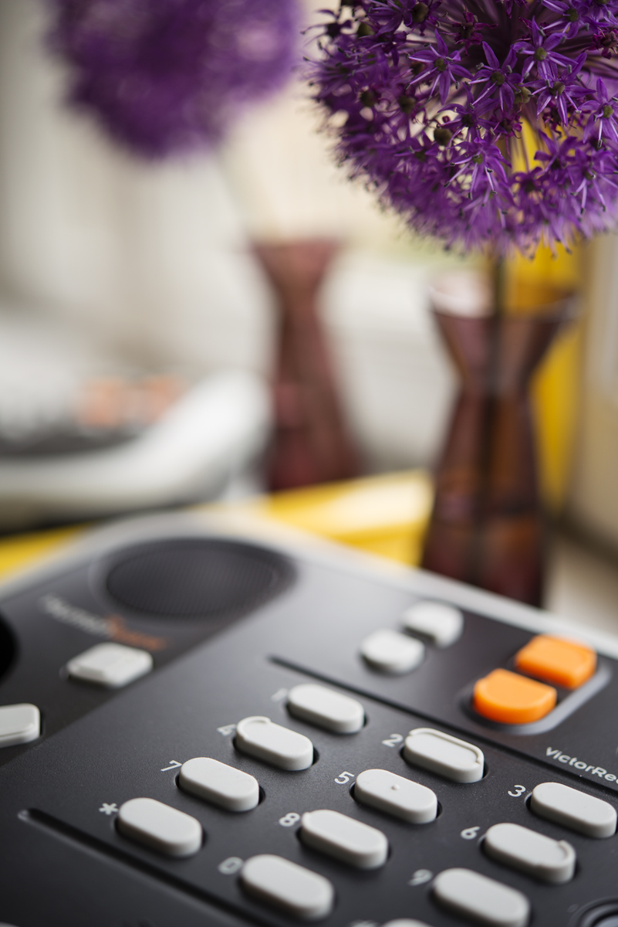
Hur gör jag för att prenumerera?
Du kontaktar din dagstidning
Du betalar endast tidningens prenumerationsavgift
Du blir inledningsvis kontaktad av MTM
Du väljer själv hur du vill läsa
Du kan låna en tidningsspelare
Du får hembesök av instruktör
Du får support via Taltidningshjälpen

Slide 9
Att läsa i appen?
Kontakta din dagstidning
Du väljer själv hur du vill läsa
Du betalar bara för tidningsprenumerationen
Du blir kontaktad av MTM
Du laddar själv ned appen
Du får inloggningsuppgifter
från MTM

Slide 10
Hur når vi läsarna?
Kända vägar
Förmedlare
Intresseorganisationer
Mässor och konferenser
Dagstidningar
Nya vägar
Dagstidningsprojekt
Taltidningskampanj 2015
Nya tidningar
Nya läsargrupper

Slide 11
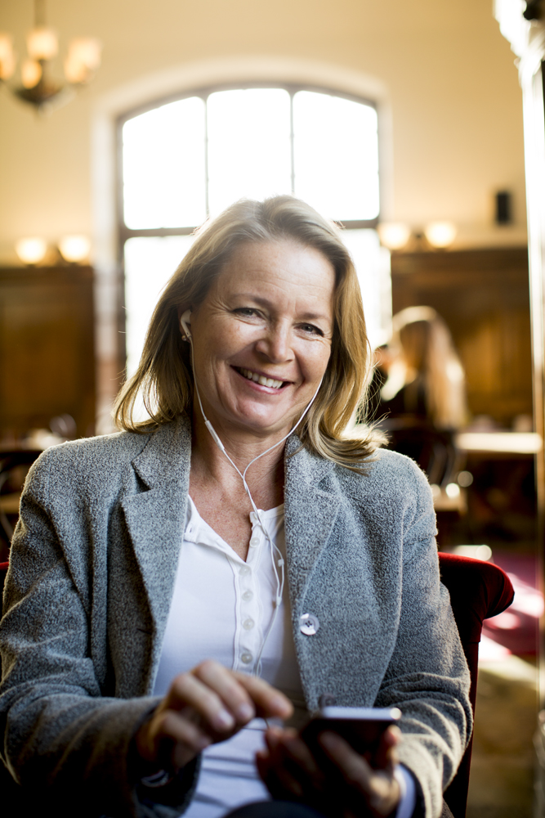
Alla känner vi någon!
Farfar
Moster
Goda vänner
Kollega
Syskon
Mina barn
Grannen
Kompisar
Jag själv

Slide 12
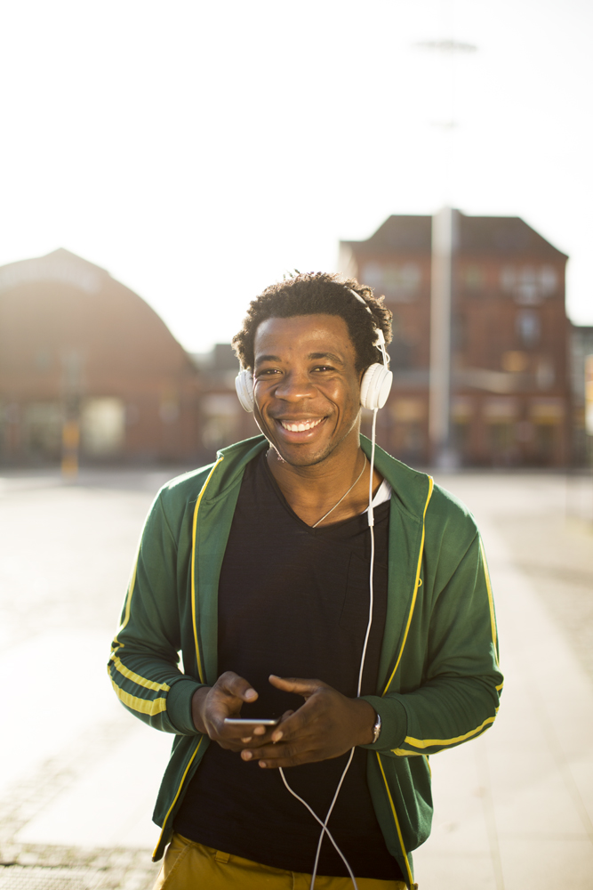
Taltidningskampanj 2015
Tillgängliga nyheter för alla med läsnedsättning!
till för alla tillgänglig inkluderande en möjliggörare

Slide 13
TACK!
www.mtm.se
Susanne Axner
susanne.axner@mtm.se

